Slide 1
2024/5 大雷山准备会
第一组：孙浩成、刘可为

Slide 2
行程基本信息
日期：17/5-19/5
交通及食宿
交通：来回包车
住宿：DAY0晚住农家，DAY1晚露营
食物：DAY1 早、DAY2中午在农家，其余自备
费用：AA

Slide 3
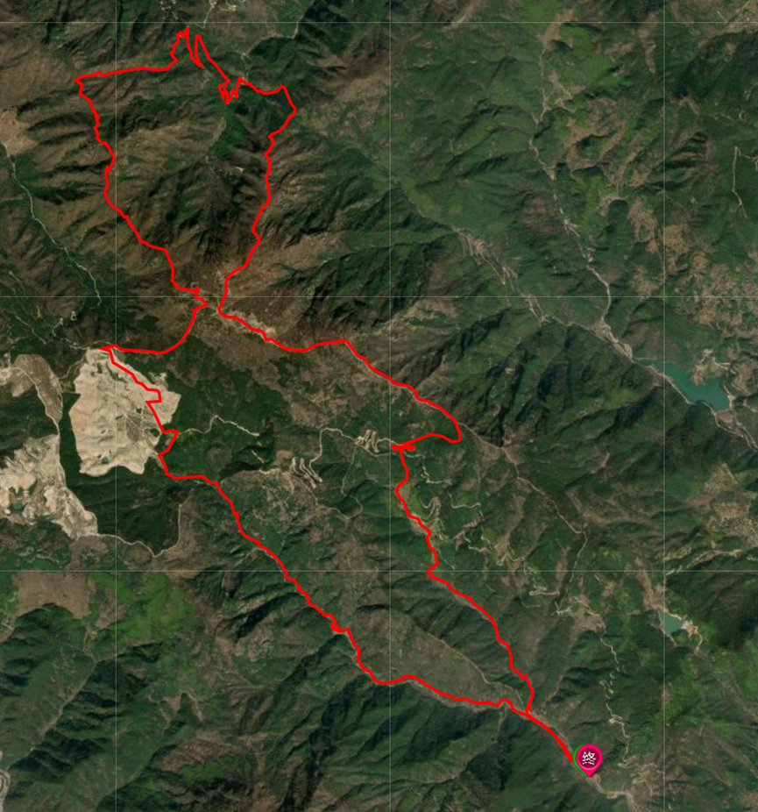
路线概况
全程徒步约23公里，累计爬升1752米，最高海拔1251米
整体路况较好，但天气较热，有曝晒路段

Slide 4
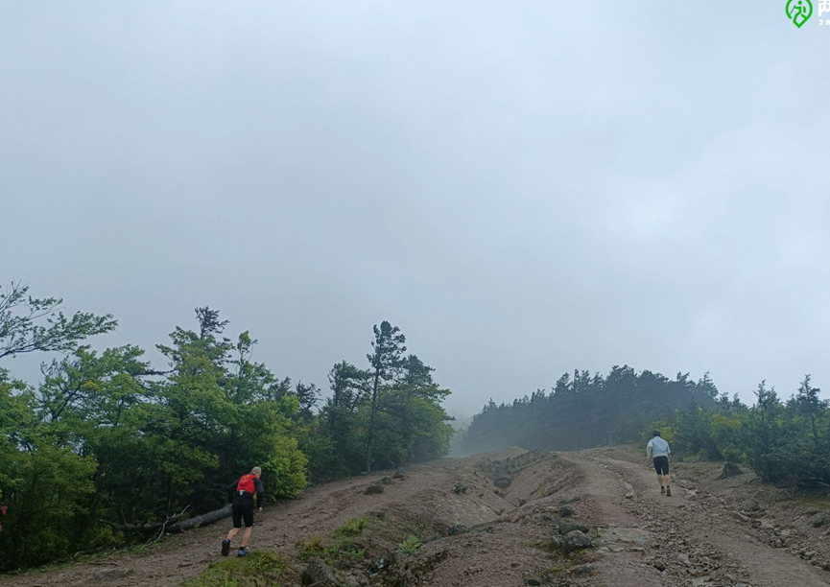
时间节点
DAY0
16：50 凯旋门集合
17：30 乘车出发前往农家
23：00 抵达农家，休息
DAY1 D+16KM H+1219M
7:00 起床吃早饭
7:30 沿大雷山大环线出发
11:40 到达大雷山山顶，开始扎营，午饭路餐D+8KM H+1211M
13:00 轻装环绕大雷山小环线D+8KM
16:00 返回营地，休息片刻
18:00 吃晚饭，住宿露营
20:00 活动环节

Slide 5
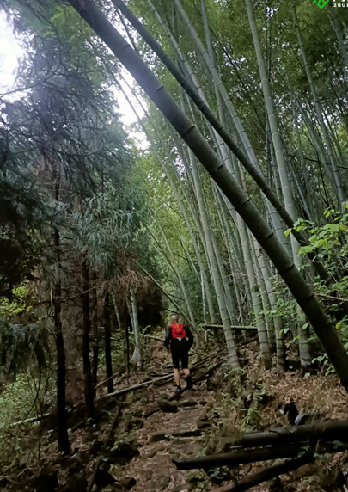
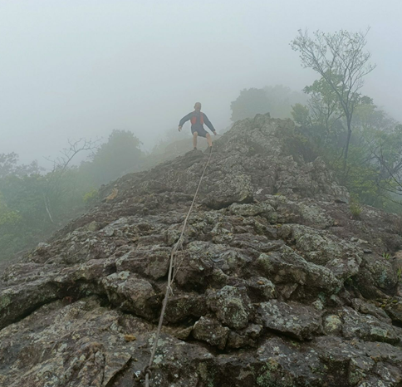
时间节点
DAY2 D+7km H-1219M
7:00 起床吃早饭
8:30 重装下山
11:30 返回农家吃午饭
13:00 乘车返回上海
20:00 到达上海（可能会堵车）
DAY2 下降
DAY1 下午

